Slide 1
ГБПОУ "Октябрьский техникум
строительных и сервисных
технологий им. В.Г. Кубасова» :
ПоСТРОЙ
Светлое Будущее
С НАМИ!..

Slide 2
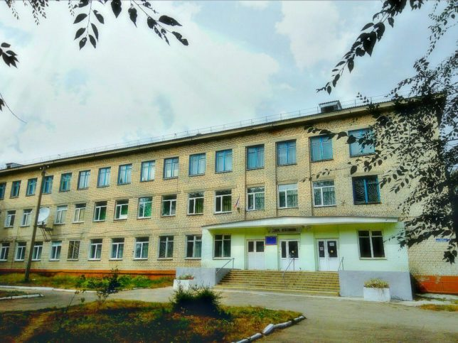
Наш техникум сегодня:
Современная образовательная организация, реализующая программы подготовки специалистов среднего звена и квалифицированных рабочих и служащих;
Профессиональные, талантливые, энергичные педагогические работники;
Развитая образовательная и внеучебная деятельность;
Высокий уровень антитеррористической защищенности;
Соответствие требованиям программы «Доступная среда»…
2

Slide 3
Контрольные цифры приема
на 2020-2021 уч. г.:
Требования к уровню образования | Наименование профессий и специальностей | Форма и период обучения
На базе основного общего образования | Мастер общестроительных работ (Каменщик, электросварщик ручной сварки) - 25 человек | Очная, 2 г. 10 мес.
На базе основного общего образования | Мастер отделочных строительных работ (Штукатур, маляр строительный) - 25 человек | Очная, 2 г. 10 мес.
На базе основного общего образования | Монтажник санитарно-технических, вентиляционных систем и оборудования - 25 человек | Очная, 2 г. 10 мес.
На базе основного общего образования | Электромонтажник электрических сетей и электрооборудования (Электромонтажник по освещению и осветительным сетям, электромонтажник по кабельным сетям) - 25 человек | Очная, 2 г. 10 мес.
На базе основного общего образования | Строительство и эксплуатация зданий и сооружений (Техник) - 25 человек | Очная, 3 г. 10 мес.
3

Slide 4
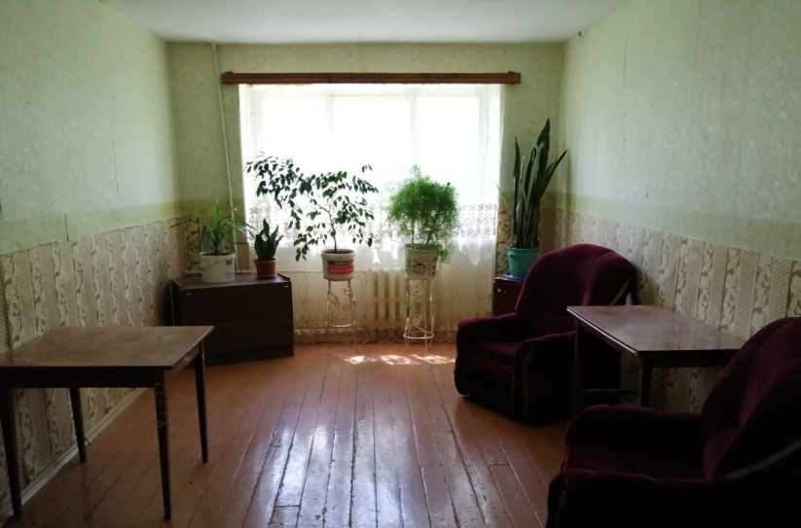
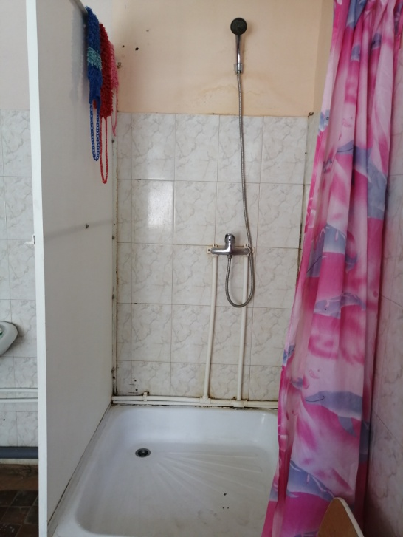
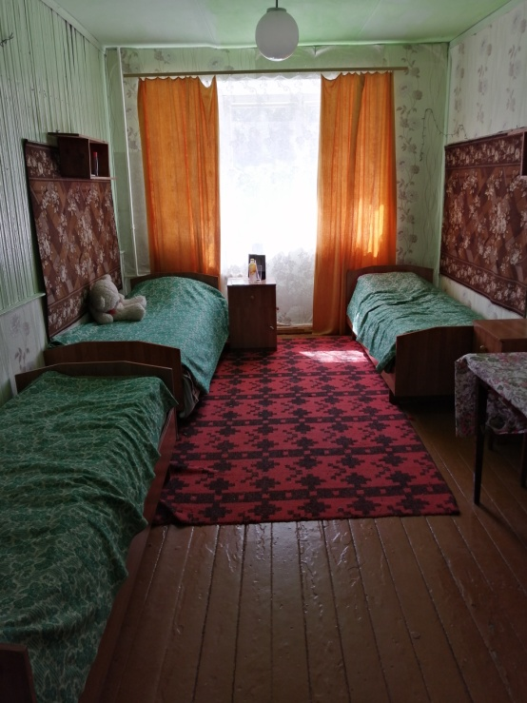
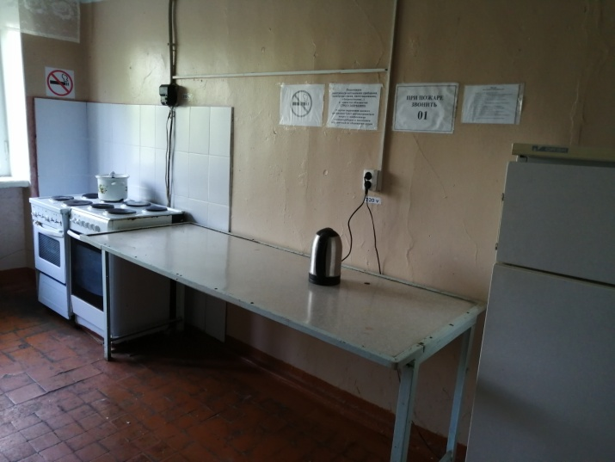
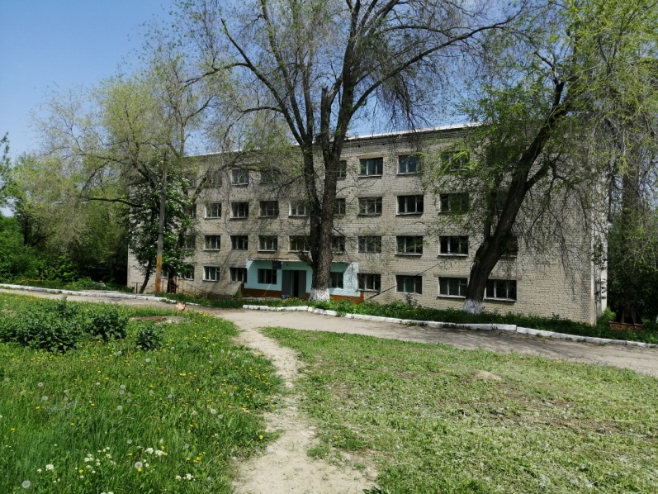
Общежитие «Юность»
4

Slide 5
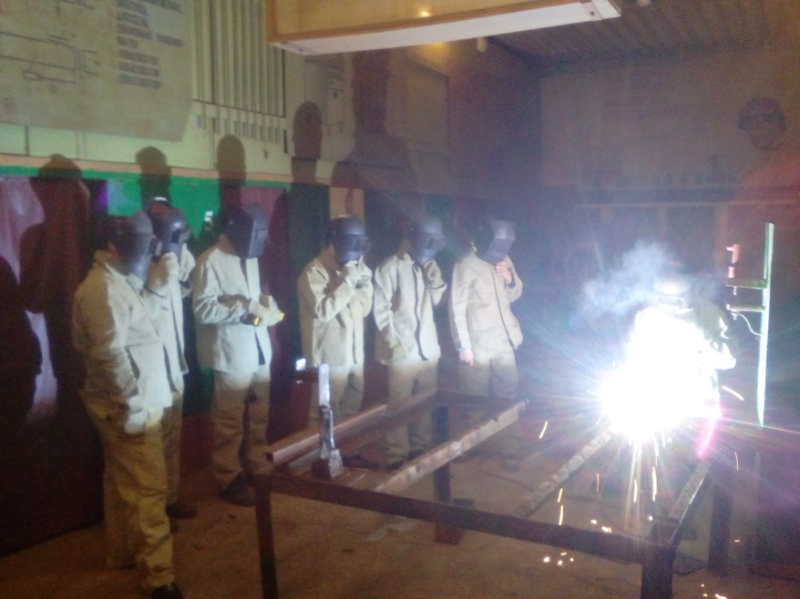
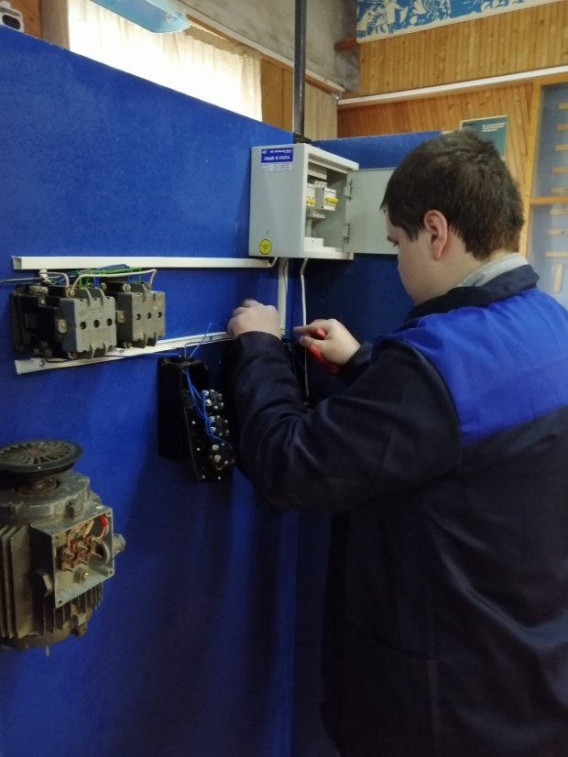
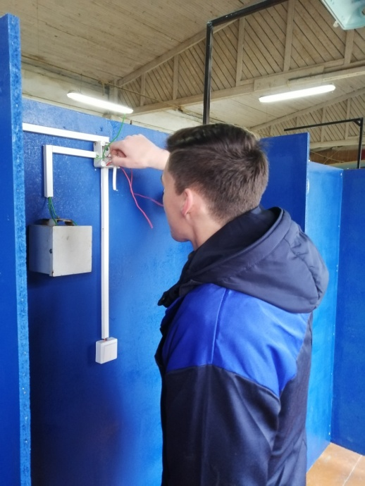
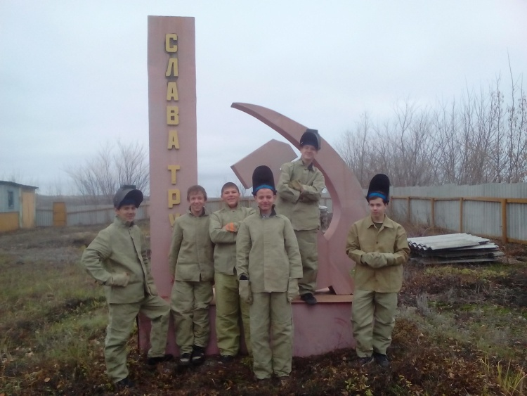
У работающего в руках
дело огнем горит!
5

Slide 6
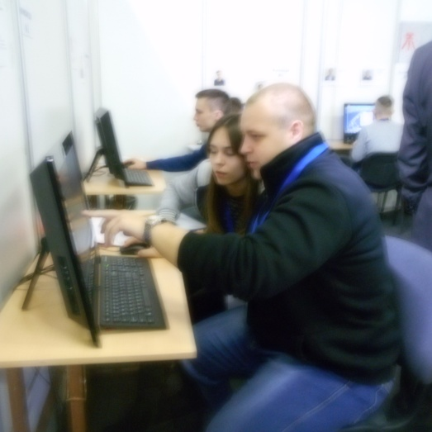
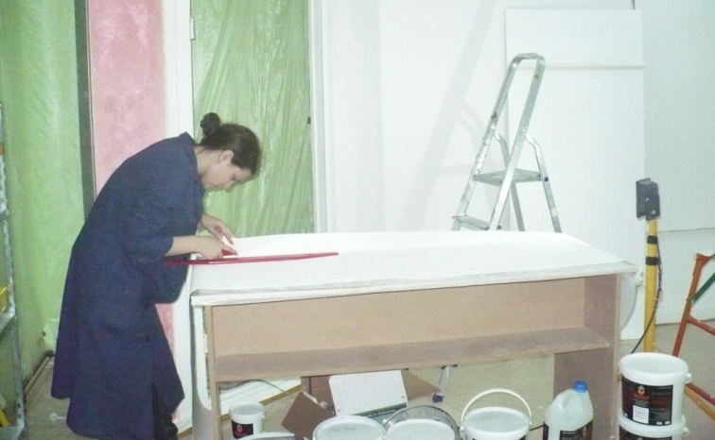
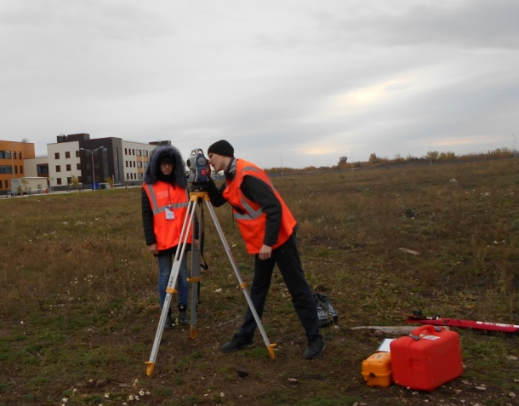
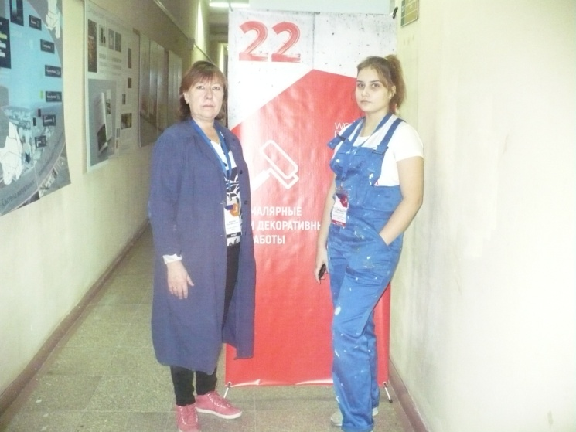
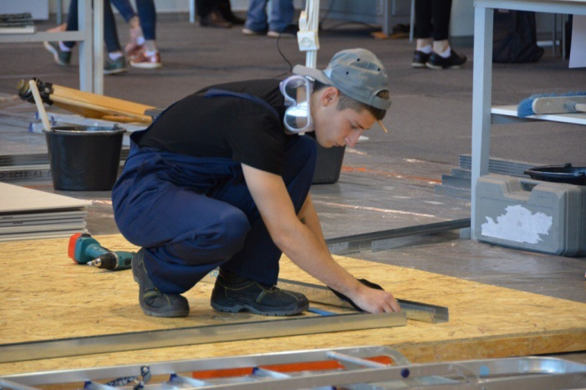
Наши молодые специалисты
на региональных чемпионатах
WORLDSKILLS RUSSIA
6

Slide 7
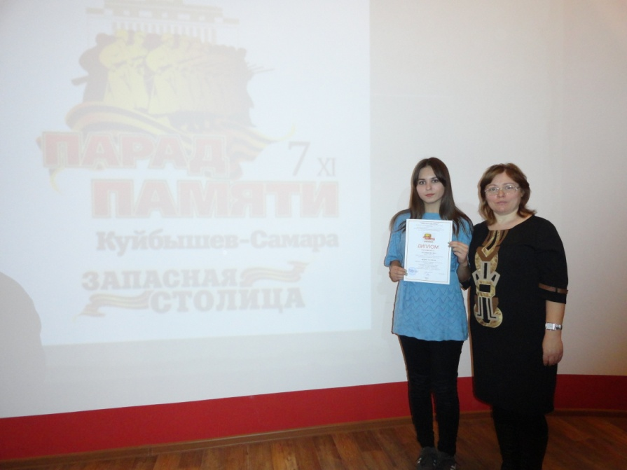
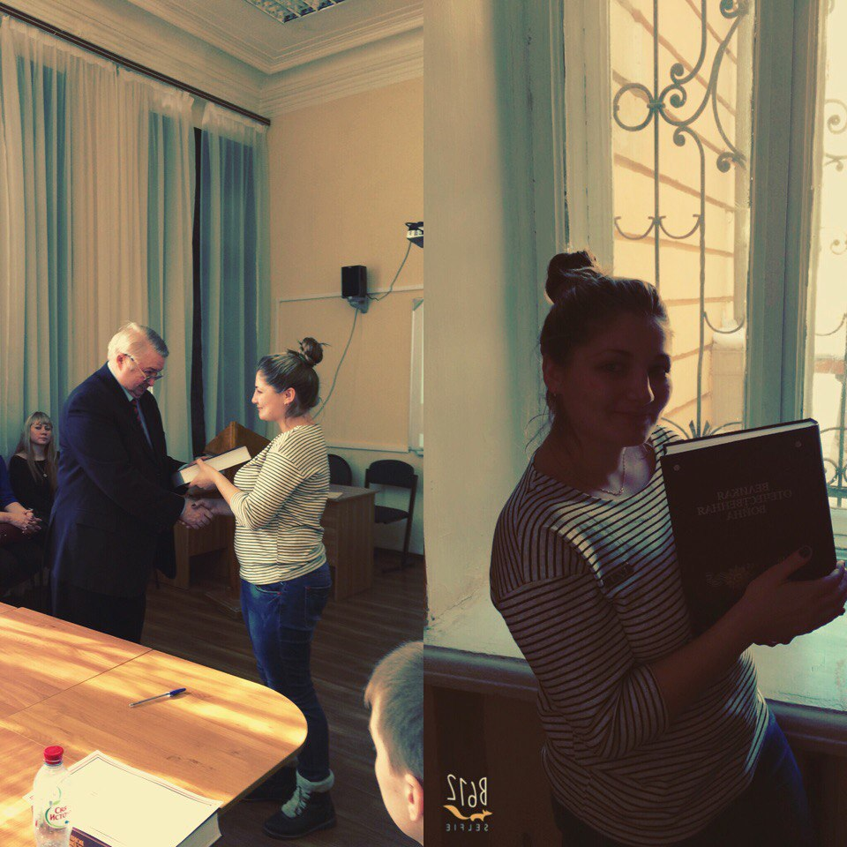
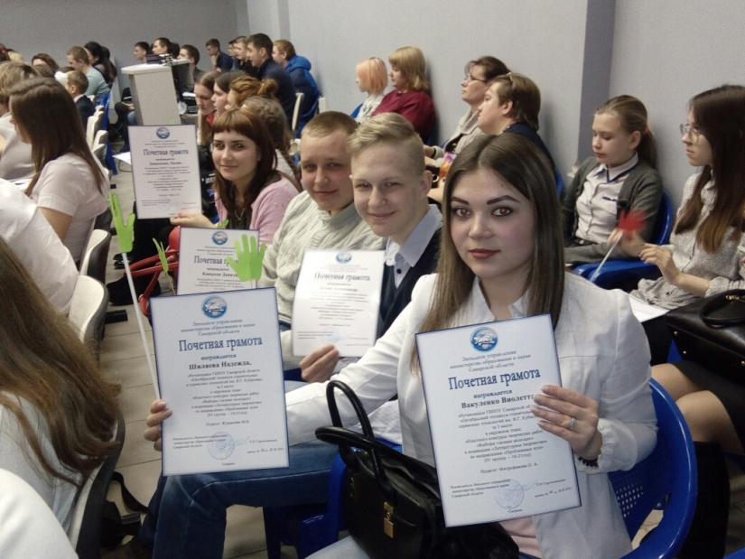
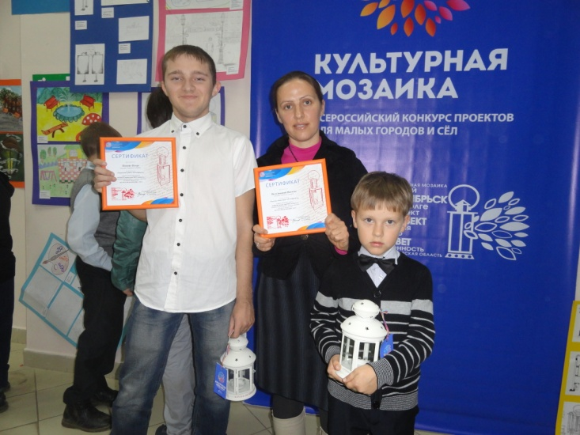
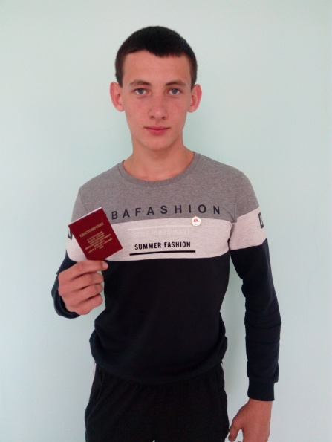
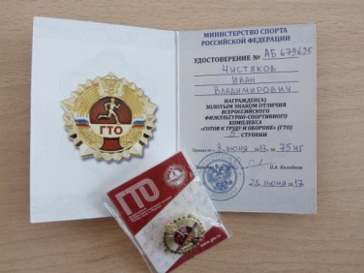
Наши достижения
7

Slide 8
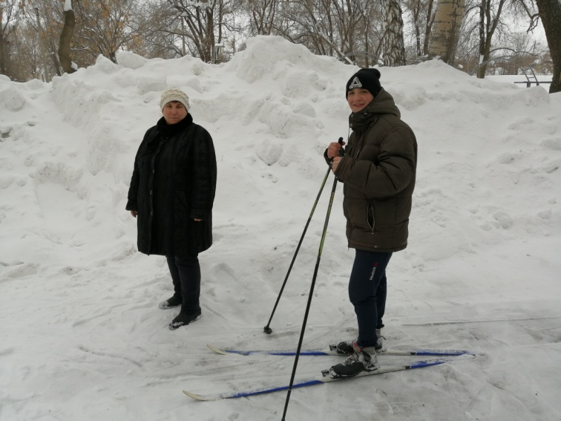
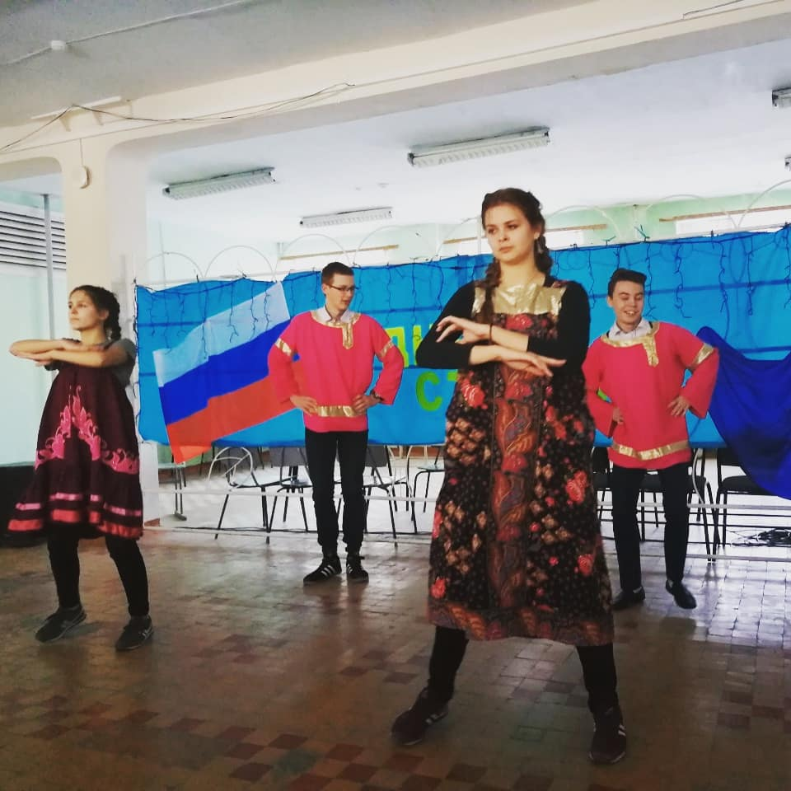
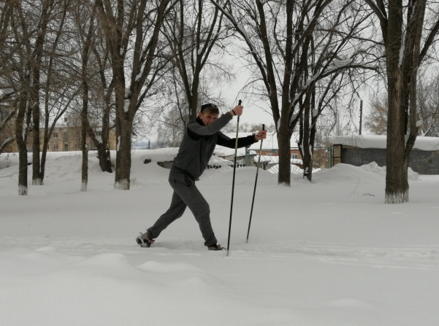
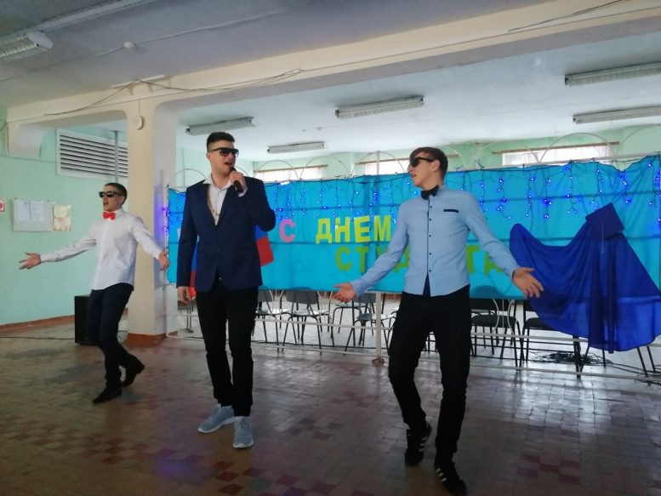
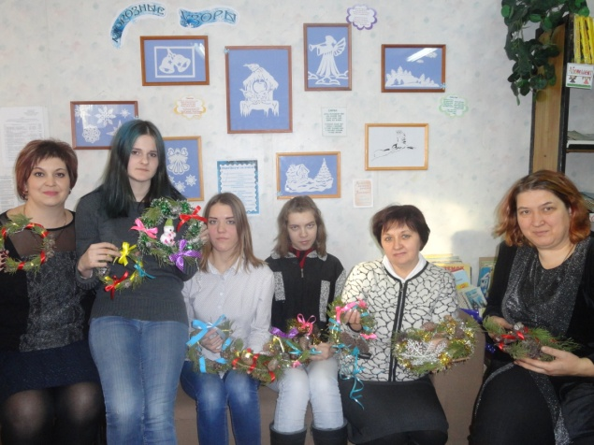
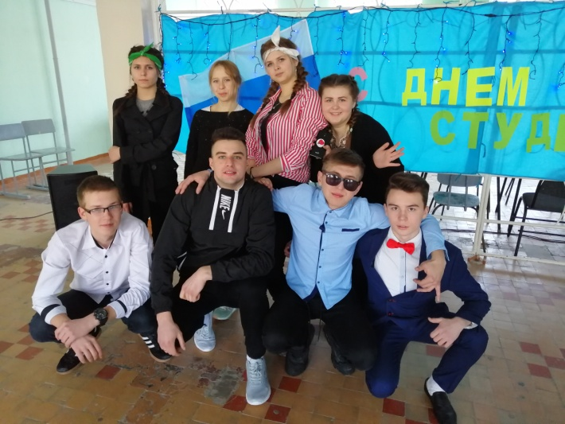
Внеучебная деятельность
8

Slide 9
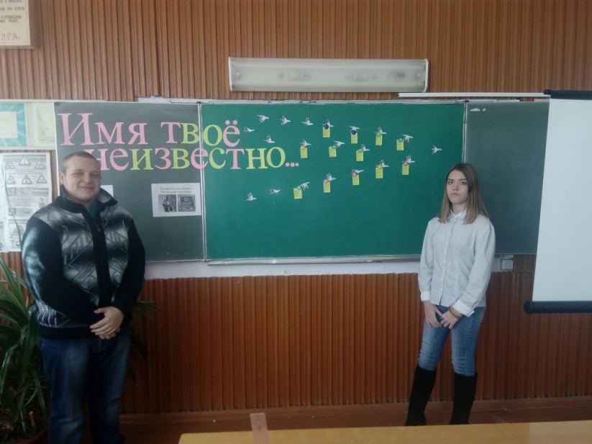
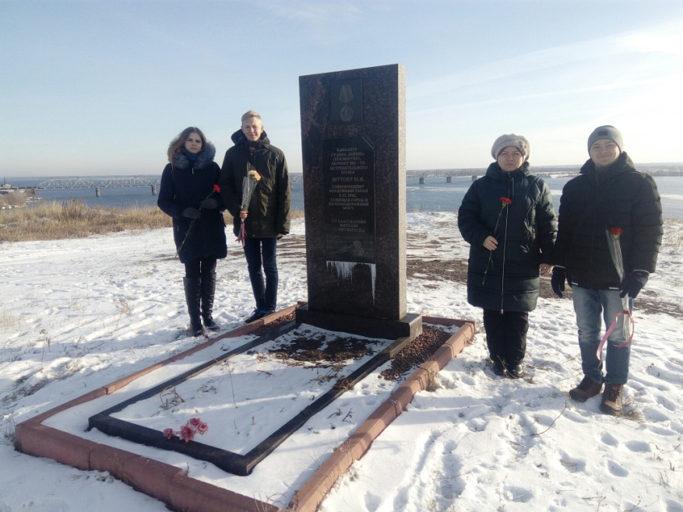
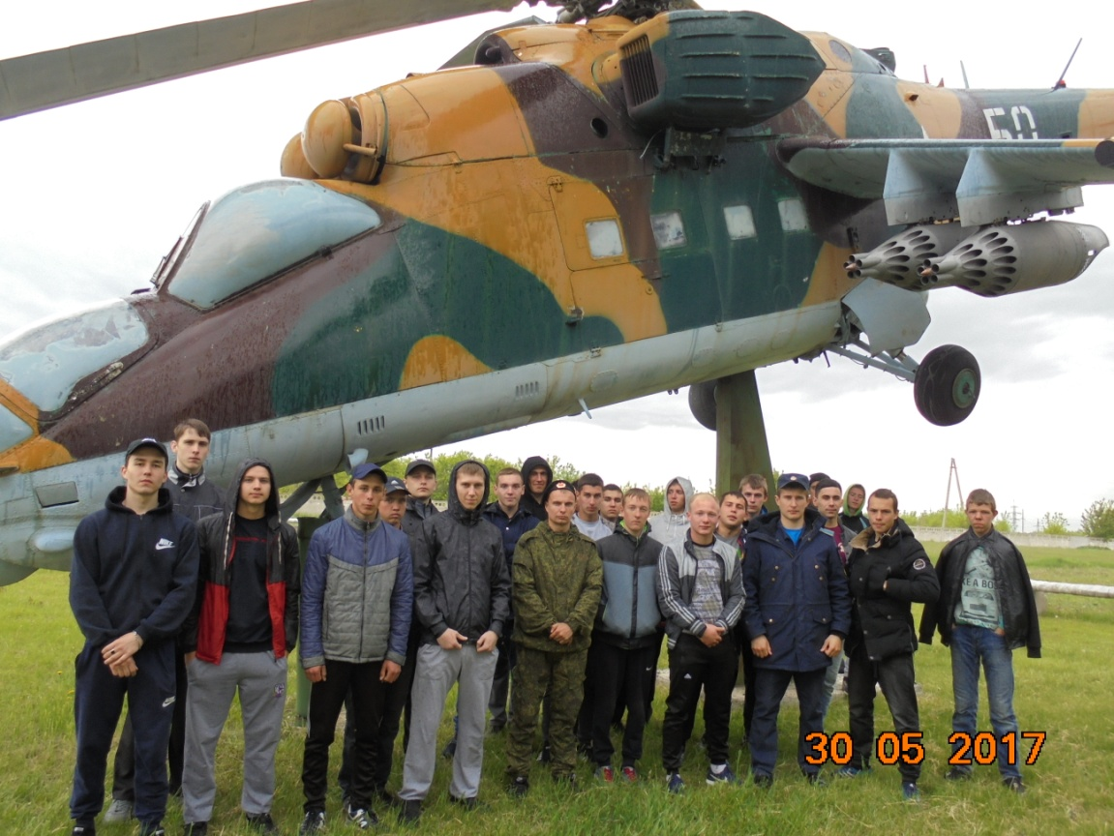
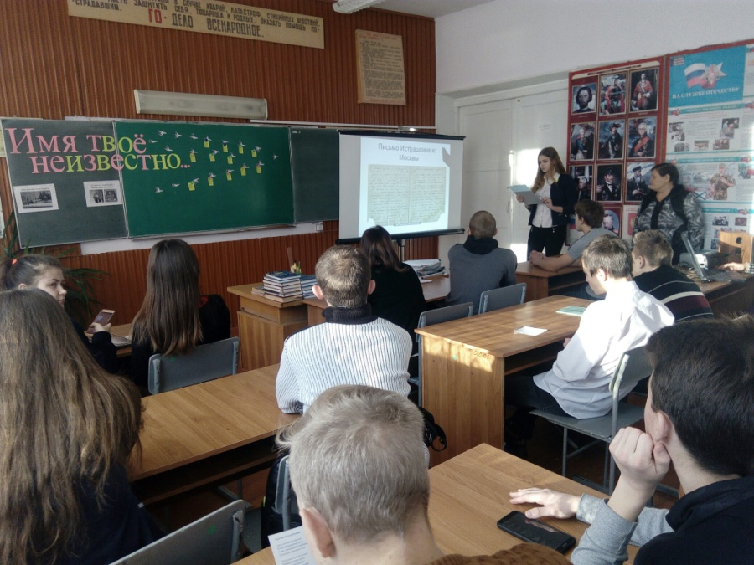
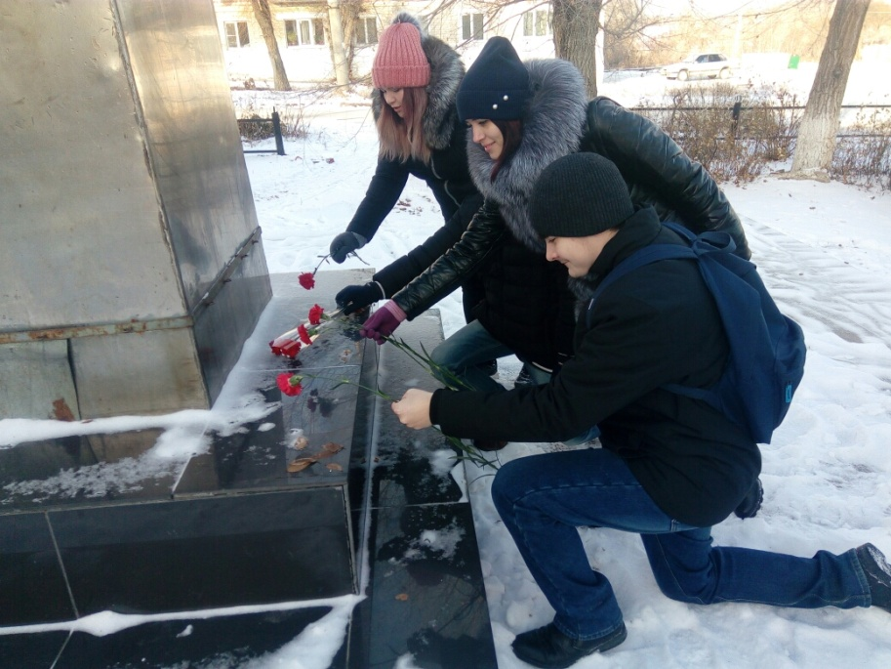
Военно-патриотическое воспитание
9

Slide 10
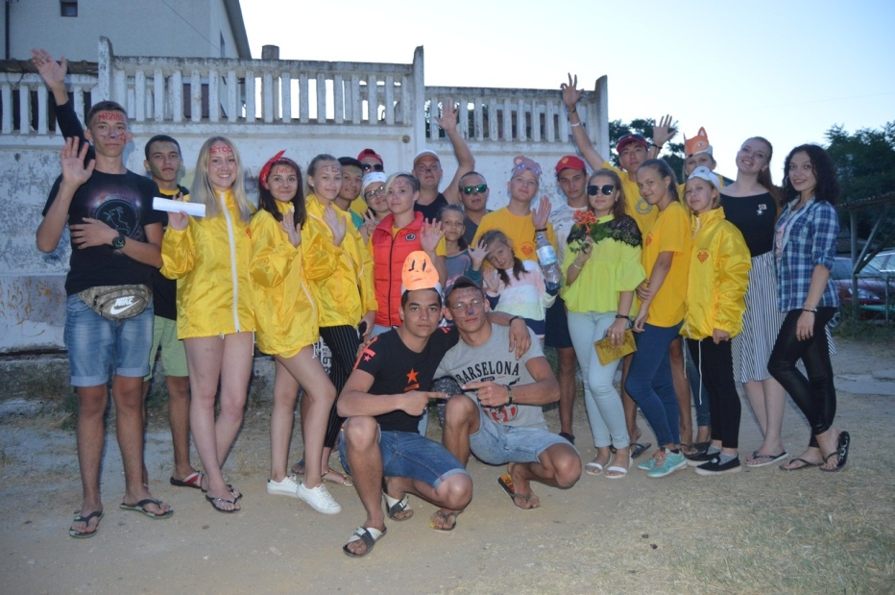
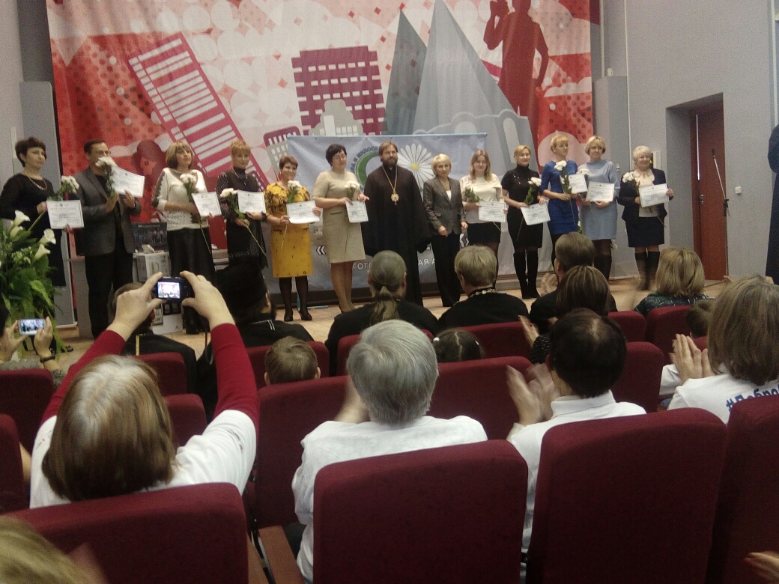
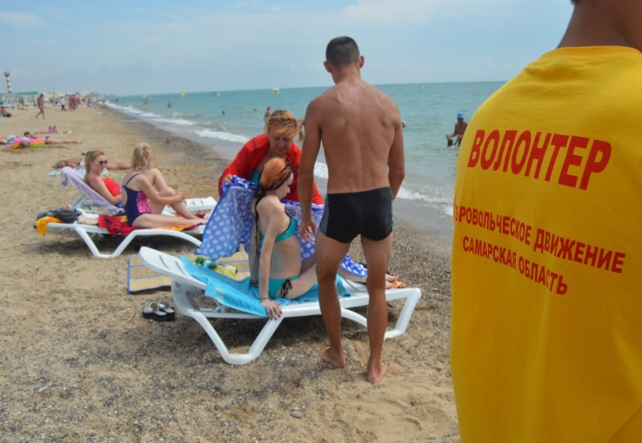
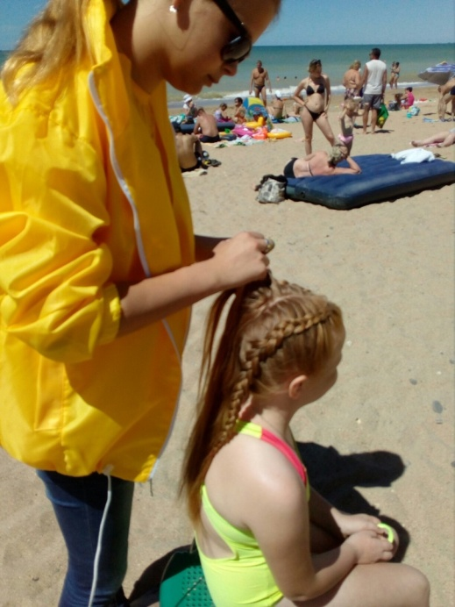
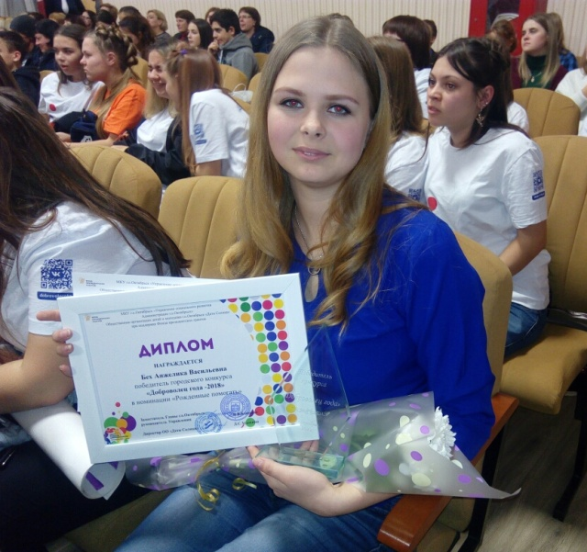
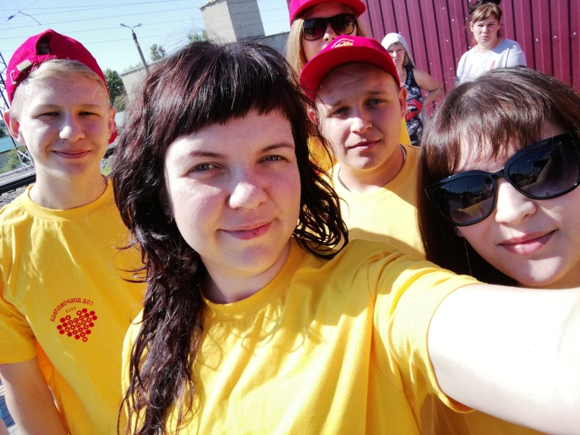
Добровольческая деятельность
10

Slide 11
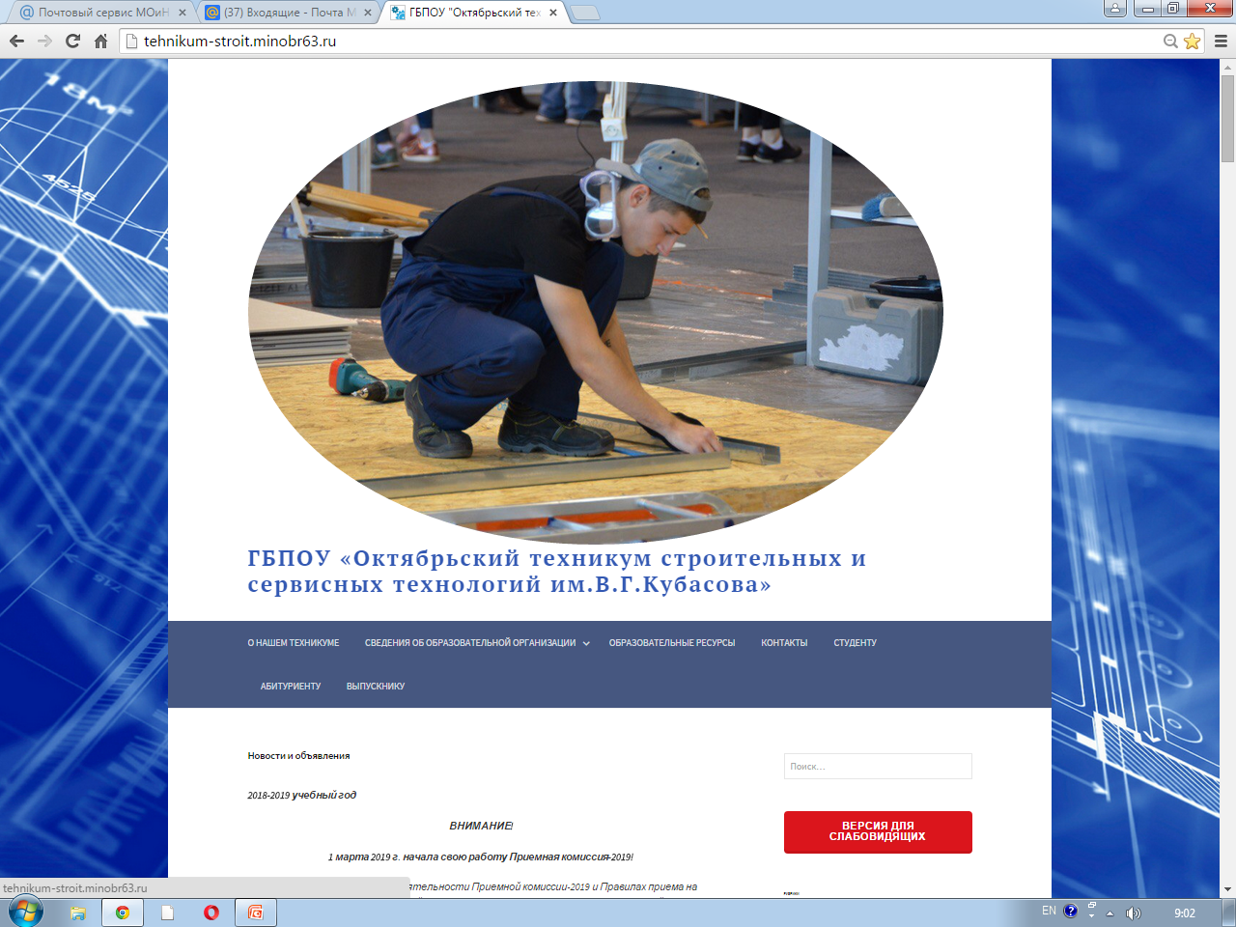
Адрес официального сайта
ГБПОУ «Октябрьский техникум строительных и сервисных технологий
им. В.Г. Кубасова» в сети Интернет:
http://tehnikum-stroit.minobr63.ru/
11

Slide 12
Добро пожаловать
в наш техникум!

